Slide 1
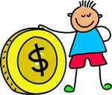

Slide 2
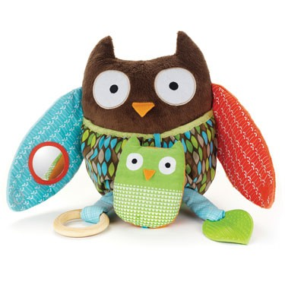
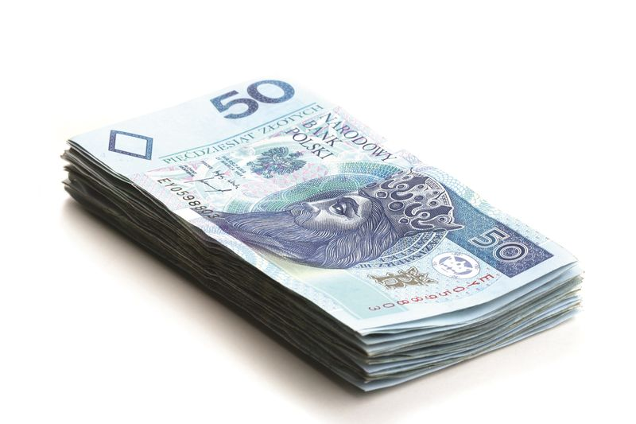
Czym jest pieniądz?
Pieniądz to powszechnie akceptowany towar, za pomocą którego dokonujemy płatności za dostarczane dobra lub wywiązujemy się ze zobowiązań (np. spłata długu).
Innymi słowy jest to środek wymiany.

Slide 3
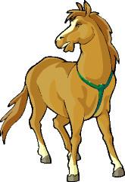
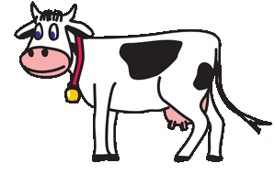
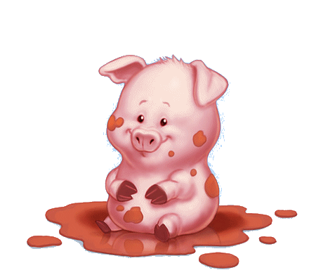
Historia płacideł
bydło

Slide 4
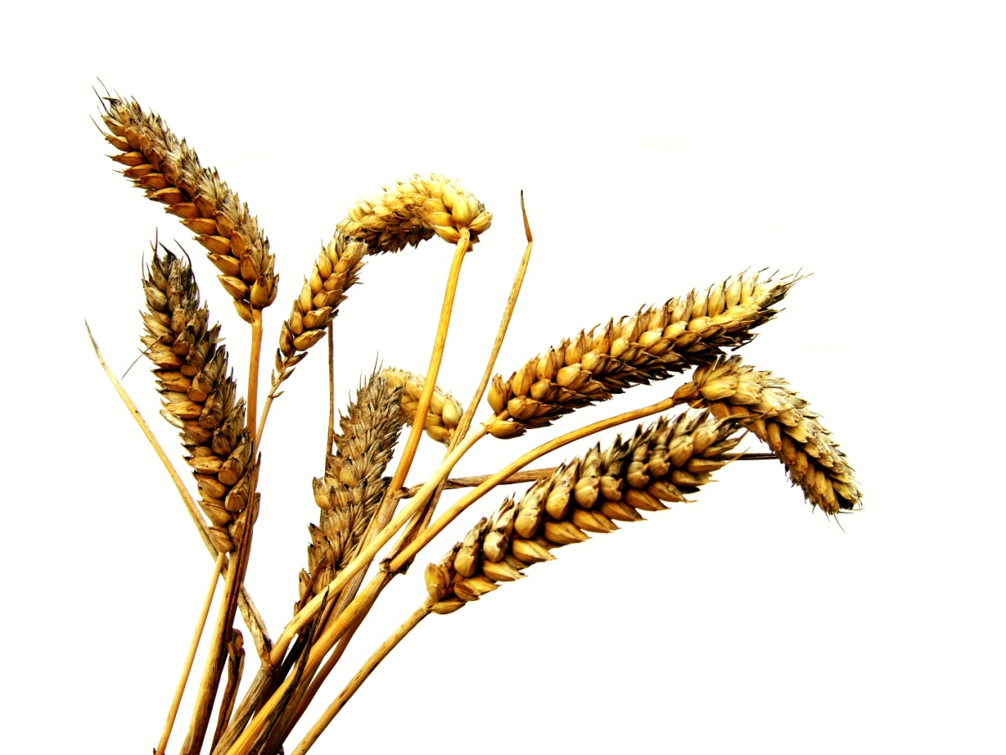
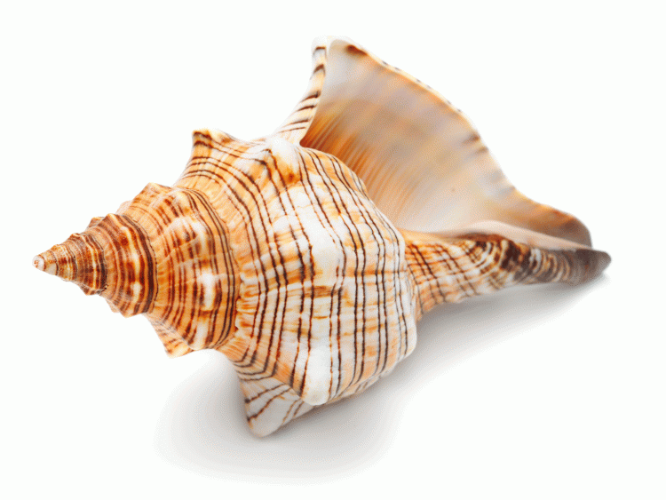
Historia płacideł
dobra naturalne

Slide 5
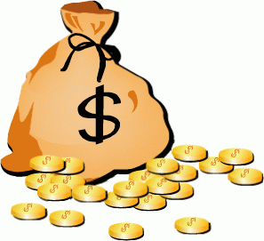
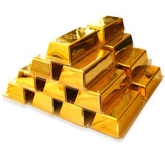
Historia płacideł
kruszce i stopy - złoto, srebro, platyna, mosiądz, żelazo

Slide 6
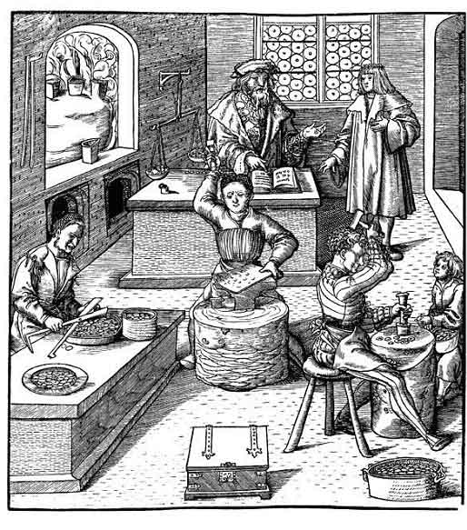
Mennica – wybijanie monet

Slide 7
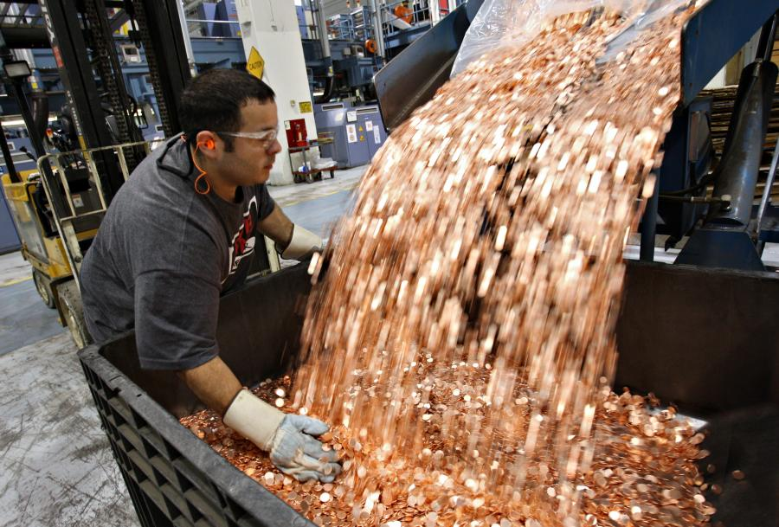

Slide 8
Polski bilon – złoty, grosz
Nominał - wartość

Slide 9
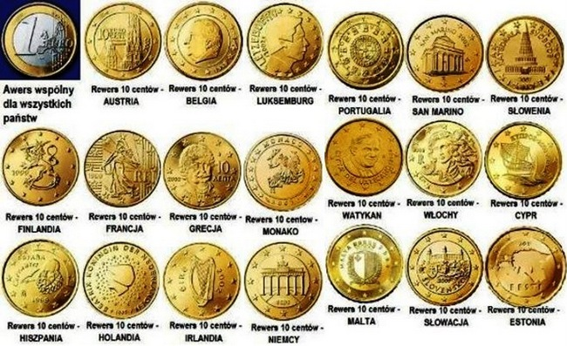
Euro

Slide 10
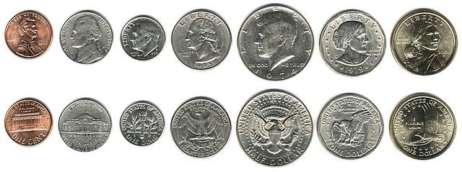
Cent

Slide 11
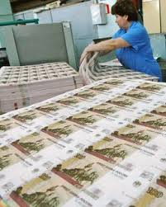
Drukarnia banknotów

Slide 12
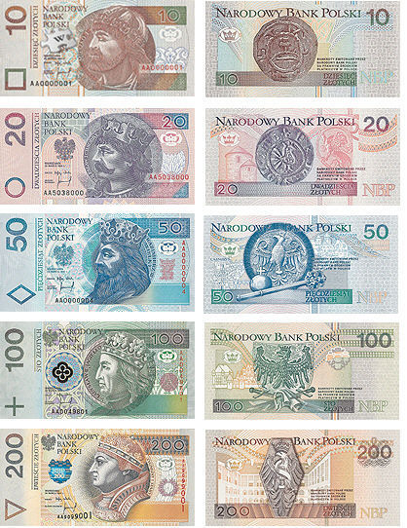
Polskie banknoty dzisiaj
Awers – przód,
Rewers - tył

Slide 13
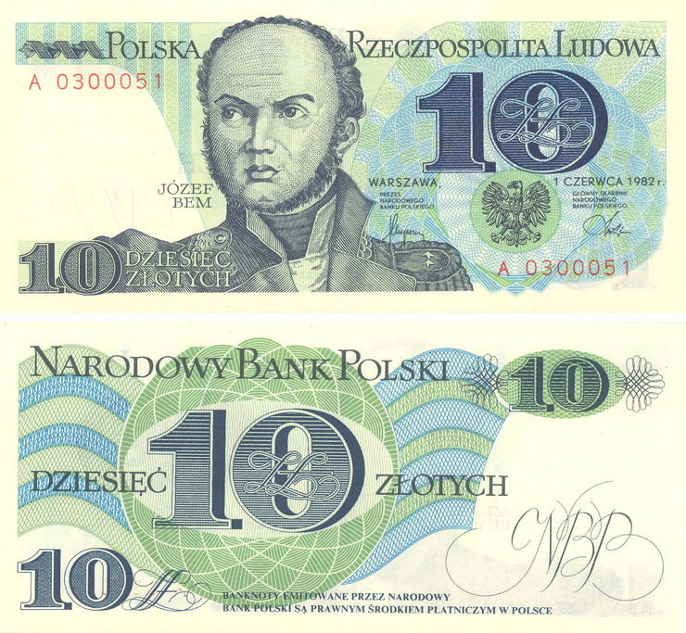
Polskie banknoty dawniej

Slide 14
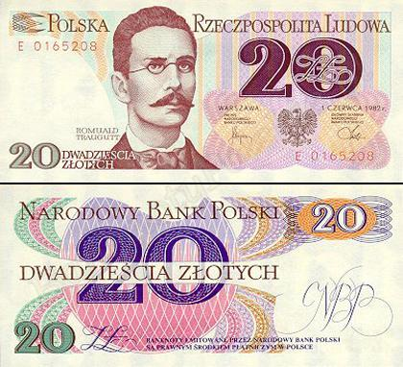
Polskie banknoty dawniej

Slide 15
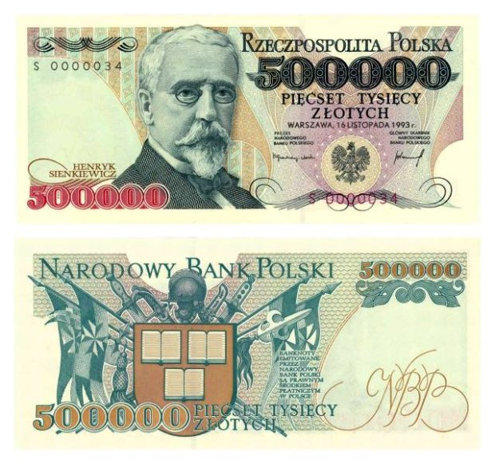
Polskie banknoty dawniej

Slide 16
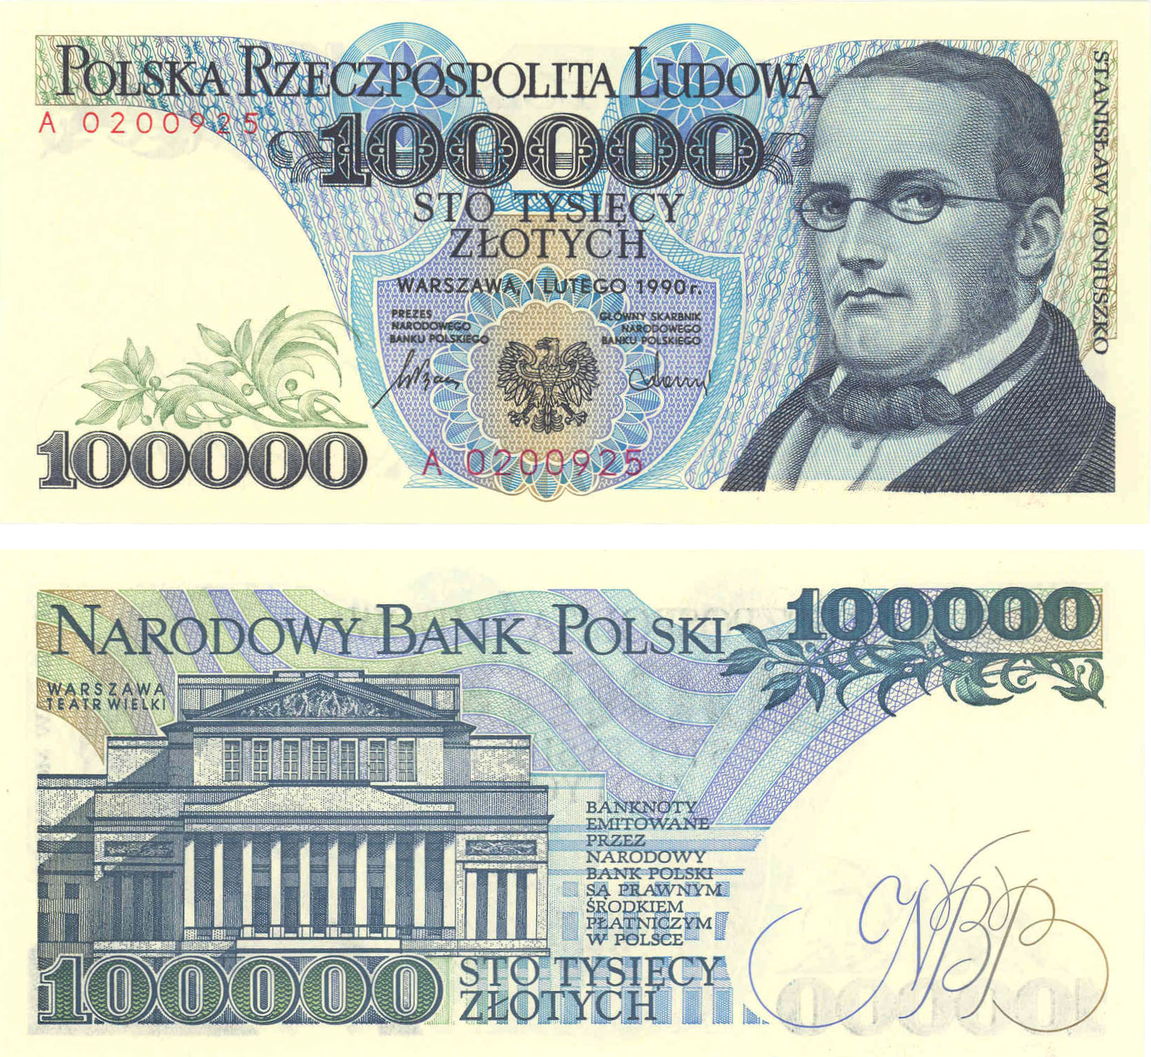
Polskie banknoty dawniej

Slide 17
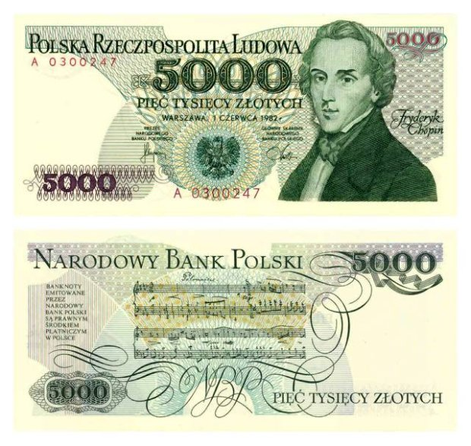
Polskie banknoty dawniej

Slide 18
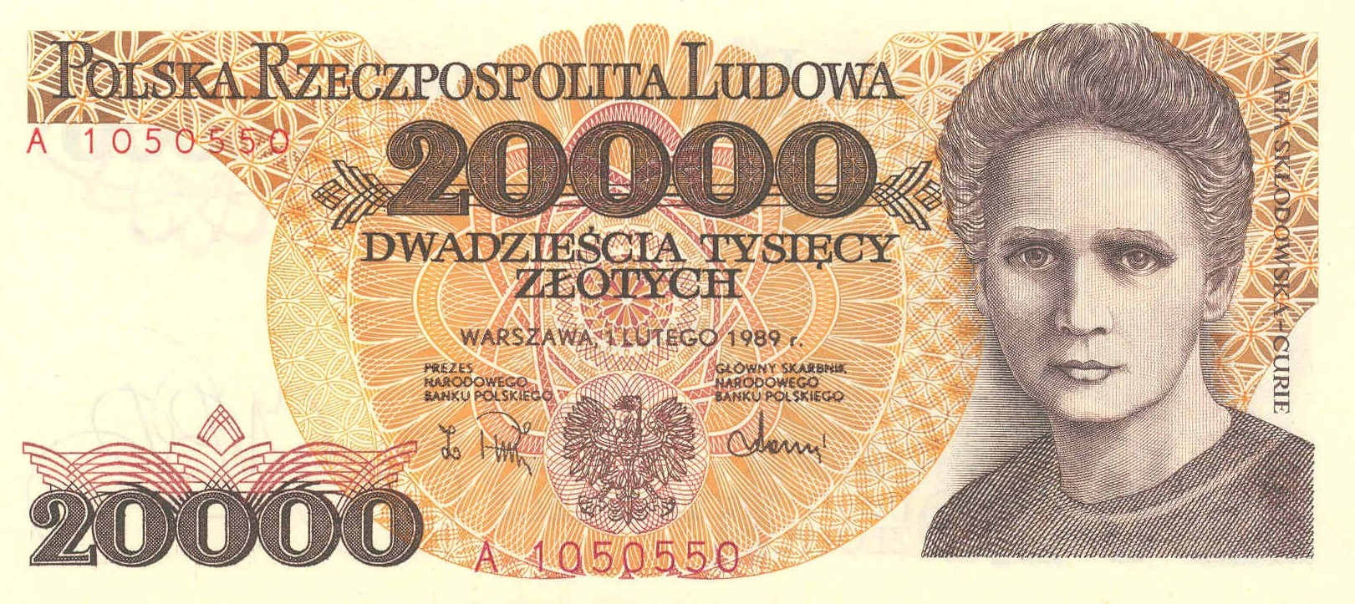
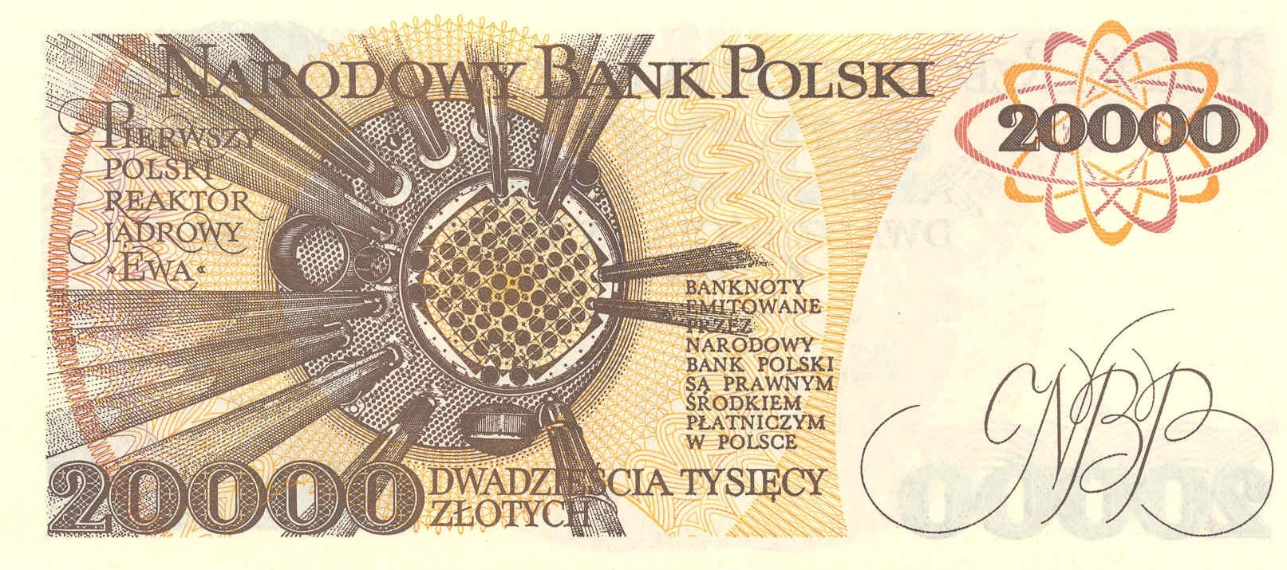
Polskie banknoty dawniej

Slide 19
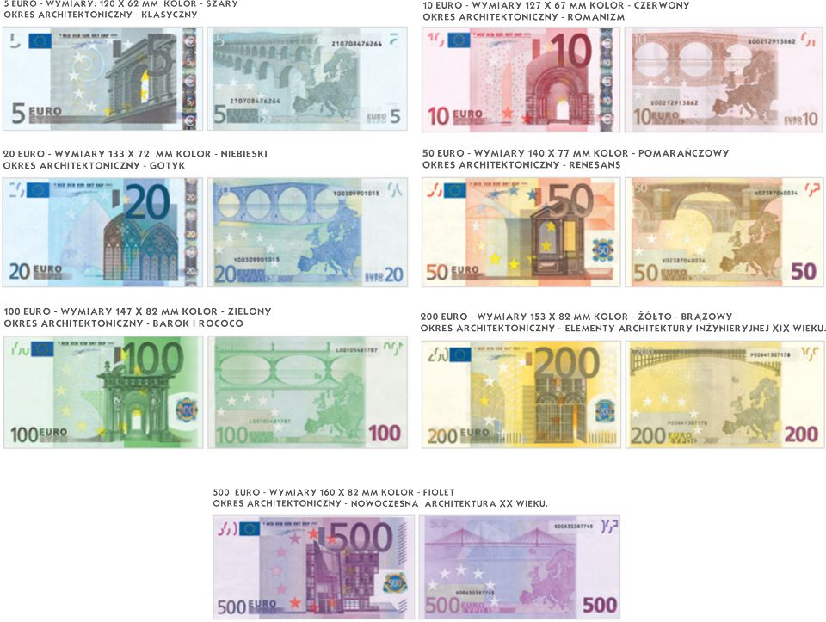
Euro

Slide 20
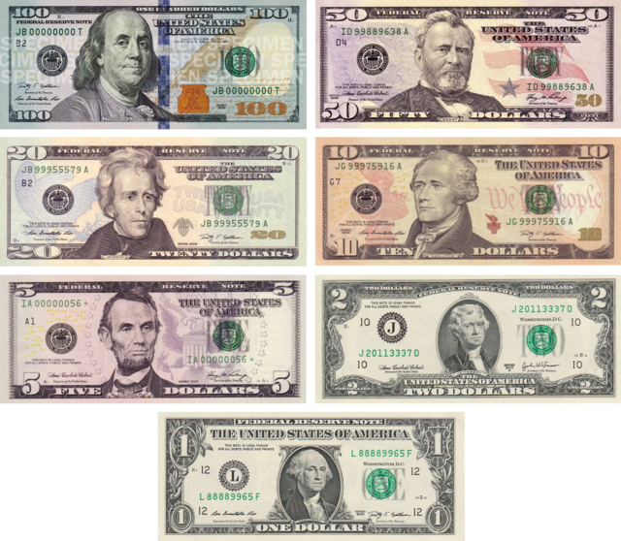
Dolar

